Slide 1

BLACKOUT
¿Puedes evitar los bloques hasta el final?

Slide 7


Slide 9
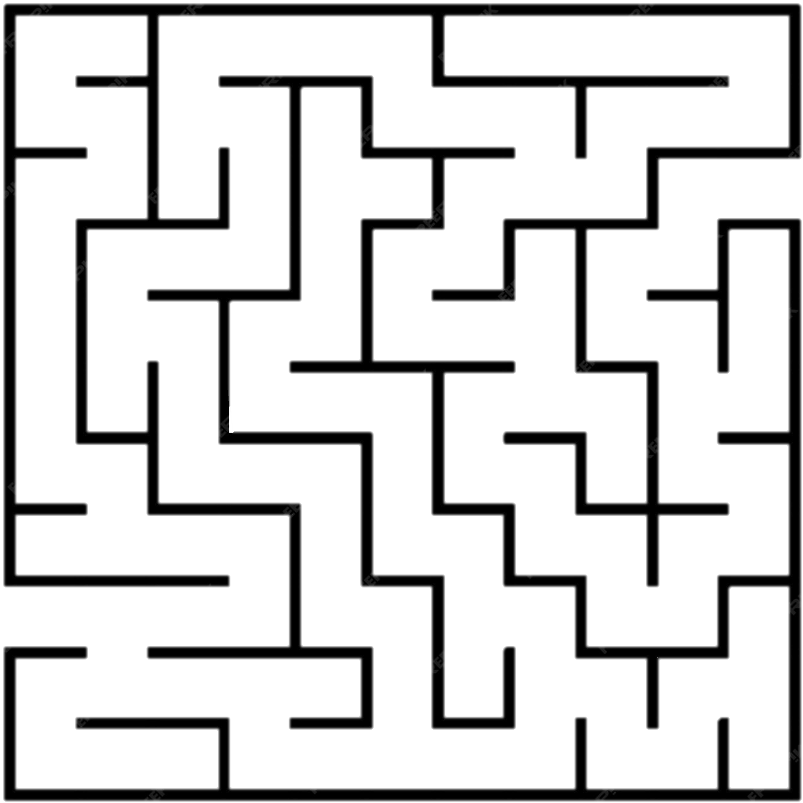

Slide 11
CHECKPOINT!
Aparecerás aquí al perder

Slide 15
MINIJUEGO!
Esto sirve como checkpoint ¡Prepárate!

Slide 16
¡Escoge uno!
Esto no es un juego.
Queremos tus datos.
Cometiste un error.

